Slide 1
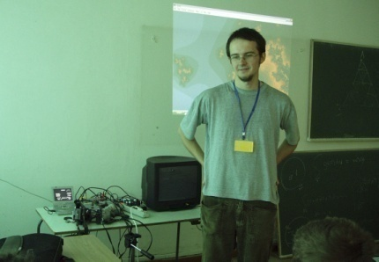
Nauki ścisłe vs. złożoność świata przyrody
Układy chaotyczne i złożone
Witold Bołt
Koło Naukowe Kolor
ja@hope.art.pl :: www.hope.art.pl

Slide 2
Agenda
Wstęp
Iteracje i chaos
Badanie chaosu na własnym komputerze
Diagramy bifurkacji
Jaki jest wzór na liść paproci?
Fraktale
Zbiór Mandelbrota
Fraktalny kalafior
Automaty komórkowe
Gra w życie
Zastosowania

Slide 3
Iteracje i chaos
Badamy chaos na własnym komputerze

Slide 4
Co to jest chaos?
Badamy układy zmieniające się w czasie
Potrzebne informacje:
Punkt startowy
Wzór
Co to znaczy iterowanie?

Slide 5
Przykład
Zbadamy rodzinę prostych funkcji danych wzorem: f(x) = ax(1-x), gdzie 0 ≤ a ≤ 4.
Co jest w niej prostego?
Wiemy jak liczyć wartość
Wiemy jakie są miejsca zerowe
Wiemy jak wygląda wykres

Slide 6
Iterowanie bliskich punktów
Eksperyment

Slide 7
Diagram bifurkacji
Diagram bifurkacji przedstawia niejako poziom skomplikowania badanego odwzorowania w zależności od parametru.
To co jest na nim przedstawione to tzw. przyciągające punkty stałe i okresowe.

Slide 8
Iterowane układy odwzorowań
Wzór na choinkę

Slide 9
IFS i IFSP
Mamy zbiór funkcji F działających z płaszczyzny w płaszczyznę.
Wybieramy losowo punkt x z płaszczyzny.
Badamy zbiór składający się ze wszystkich iteracji punkt x przez funkcje z zbioru F.

Slide 10
Paproć Barnsleya
Zbiór F składa się z 4 odwzorowań:
f₁(x,y) = (0.85x + 0.04y,
− 0.04x + 0.85y + 1.6)
f₂(x,y) = ( − 0.15x + 0.28y,
0.26x + 0.24y + 0.44)
f₃(x,y) = (0.20x − 0.26y,
0.23x + 0.22y + 1.6)
f₄(x,y) = (0 , 0.16y).

Slide 11
Gra w chaos
Zasady gry:
Ustalmy jakiś wielokąt – np. trójkąt.
Wybieramy losowo punkt w środku trójkąta.
Następnie powtarzamy w „nieskończoność” następującą procedurę:
Wyznaczamy odcinek łączący wybrany punkt z wybranym wierzchołkiem.
Wyznaczamy punkt leżący na tym odcinku – w jego środku (w połowie odległości).
Tak wyznaczony punkt staje się kolejnym punktem startowym.
Losujemy znów jeden z wierzchołków.
I wracamy do punktu 1.

Slide 12
Liczby zespolone
Rzeczywiste
Wymierne
Całkowite
Naturalne
Zespolone
Niewymierne

Slide 13
Liczby zespolone
Utożsamiamy je z płaszczyzną.
Każdą liczbę zespoloną można zapisać w postaci (x,y) lub x+iy, gdzie x i y są rzeczywiste, natomiast liczba i jest specjalną liczbą zespoloną zwaną jednostką urojoną.
Liczba i ma własność i*i = -1.

Slide 14
Smok Heighwaya
Zbiór F składa się z dwóch odwzorowań (notacja zespolona):

Slide 15
Fraktale
Scena chaosu

Slide 16
Zbiór Mandelbrota
Zbiór Mandelbrota M, to zbiór takich liczb zespolonych c dla których wyrażenie:
x_{n+1}=x_{n}² + c
jest ograniczone (dla x₀ = 0).

Slide 17
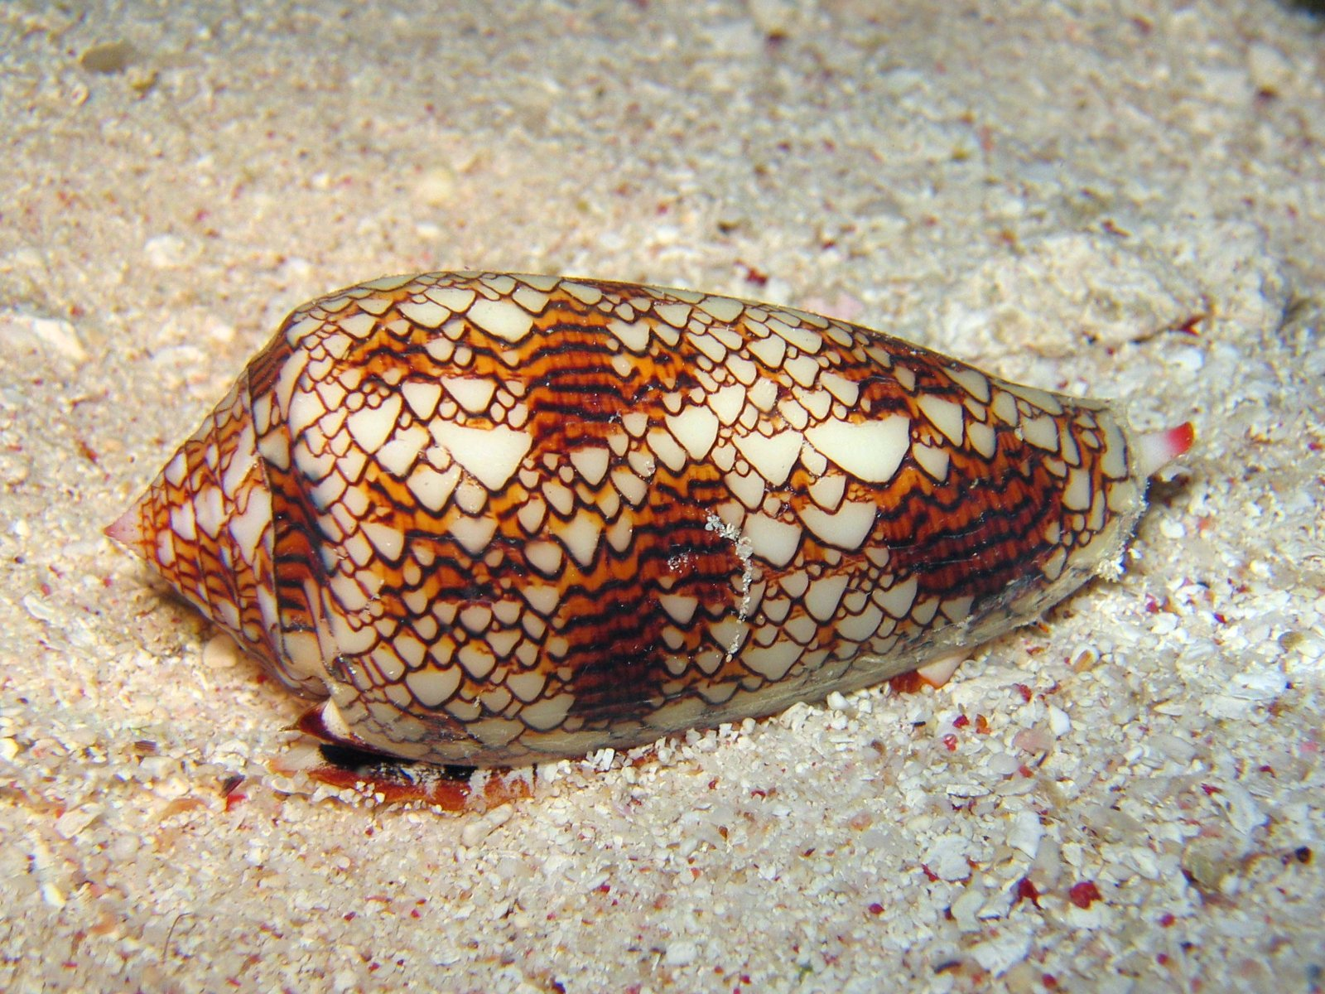
Trójkąt Sierpińskiego
Czy ten wzór może istnieć w przyrodzie?

Slide 18
Fraktalny kalafior

Slide 19
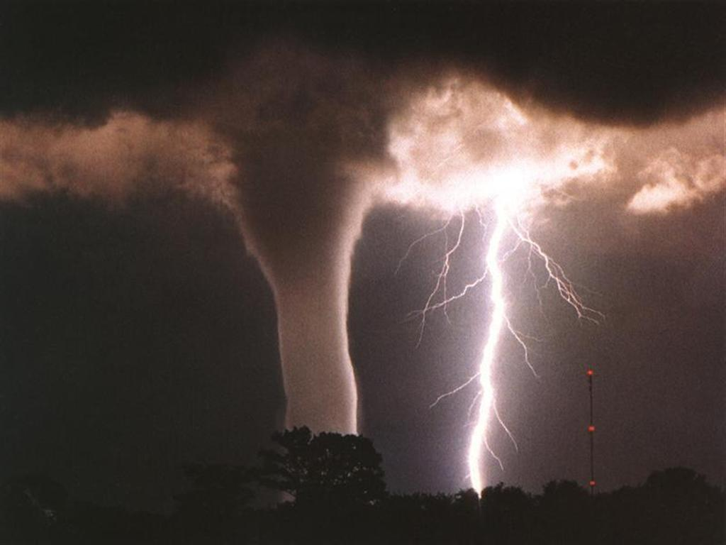
Pioruny to też fraktale

Slide 20
Fraktale jako sztuka

Slide 21
Cechy fraktali
Skomplikowany nieregularny kształt – możliwość nieskończonego zbliżania
Samopodobieństwo
„Dziwne” i trudne do wyznaczenia rozmiary – np. nieskończona długość, niecałkowity wymiar itd.
Często pochodzą z bardzo prostych wzorów

Slide 22
Badania fraktali w programie GNU XaoS
Eksperyment

Slide 23
Automaty komórkowe
Proste modele skomplikowanego świata

Slide 24
Automaty komórkowe
Przestrzeń
Stan
Sąsiedztwo
Reguła przejścia

Slide 25
Przykład

Slide 26
Wzory generowane przez CA

Slide 27
Wzory generowane przez CA

Slide 28
Roślinki?

Slide 29
Rzeki, układ żył, korzenie?

Slide 30
Zastosowania
Modelowanie zachowań społecznych:
Korki drogowe
Tłum uciekający z palącego się pomieszczenia
Rozprzestrzenianie się chorób
Zjawiska przyrodnicze
Pożary lasów
Zjawiska magnetyczne
Zjawiska hydrodynamiczne – przepływ cząsteczek płynów i gazów
Generowanie „fajnych” wzorków – grafika komputerowa.
I wiele innych!

Slide 31
Gra w życie
Eksperyment

Slide 32
pytania
Chętnie odpowiem na Wasze

Slide 33
Dziękuję za uwagę!
Witold Bołt
Koło Naukowe Kolor
ja@hope.art.pl :: www.hope.art.pl

